Slide 1
1^{ο} Εργαστήριο δεξιοτήτων
Από το «εγώ» στο «εμείς»

Slide 2
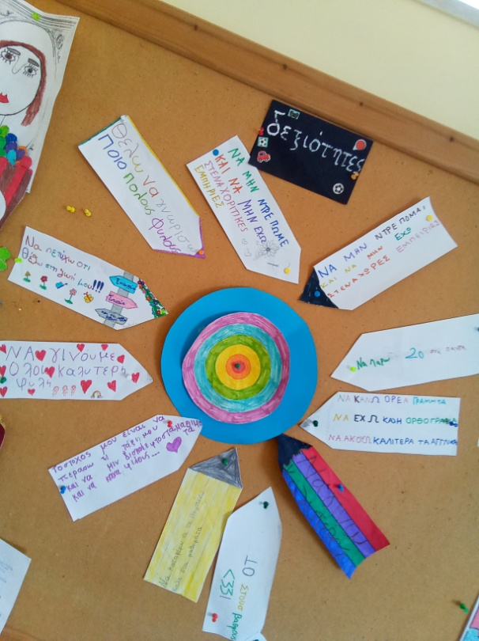
Στο εργαστήριο αυτό….
θέσαμε στόχους….

Slide 3
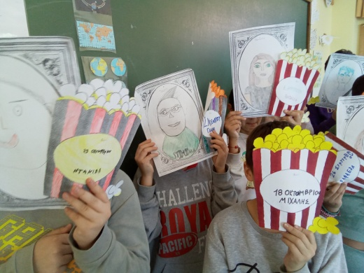
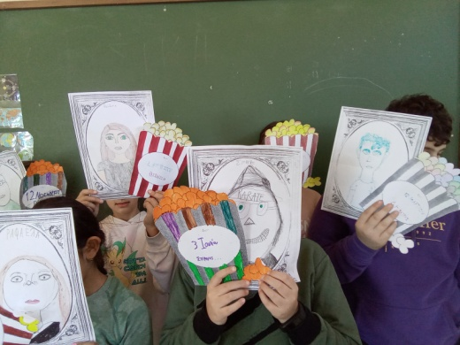
γνωριστήκαμε από την αρχή…

Slide 4
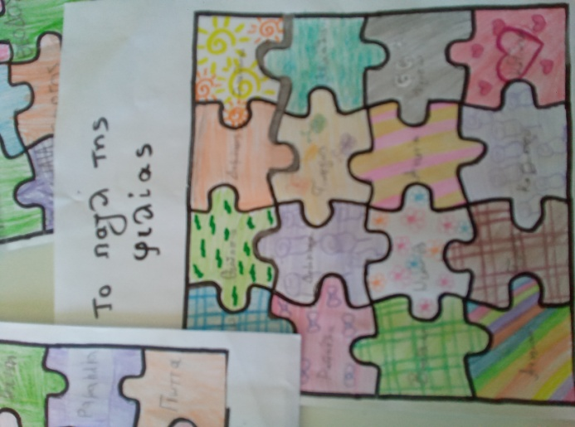
δημιουργήσαμε το…

Slide 5
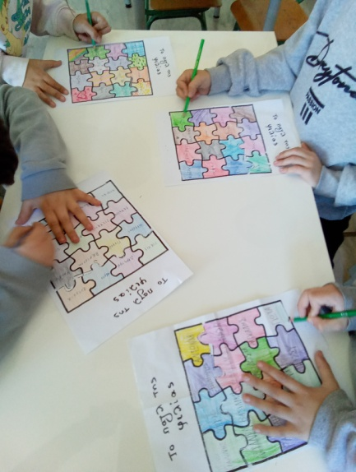
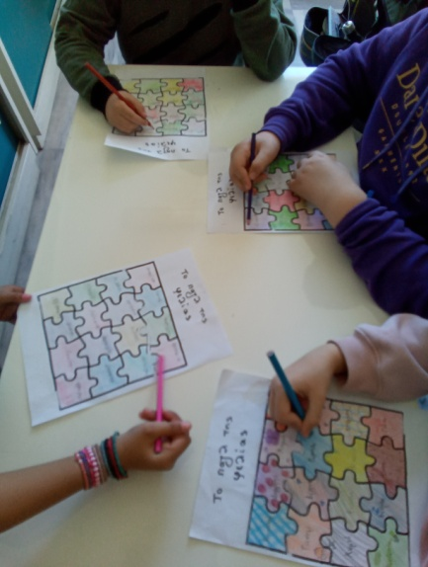
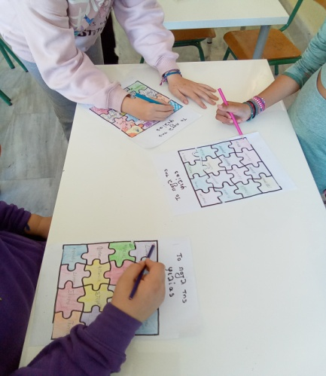
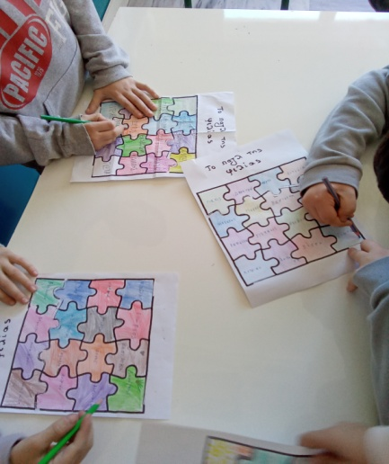
βάζοντας όλη μας την τέχνη…

Slide 6
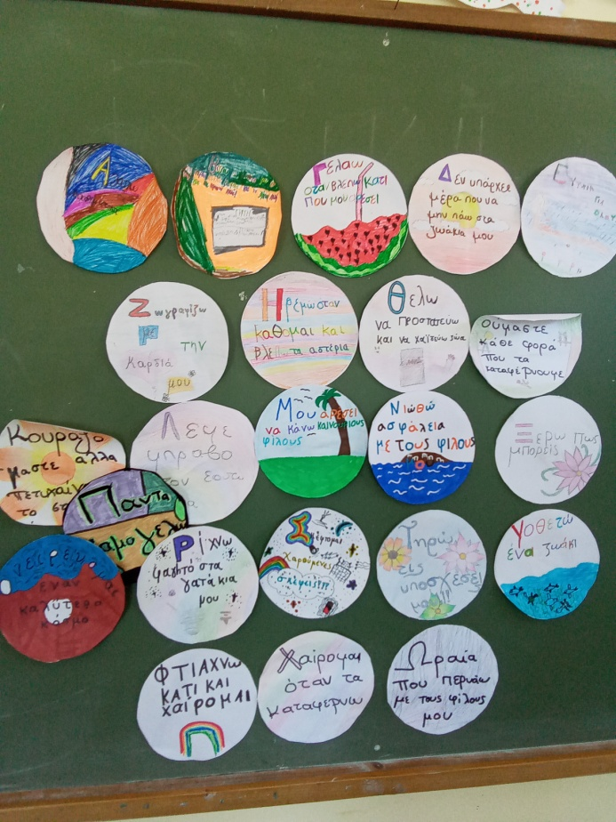
και καταλήξαμε στο…
«αλφάβητο που μας κάνει χαρούμενους»

Slide 7
Ε΄-Στ΄ δημοτικού 10/10/2023 – 30/11/2023

